Slide 1
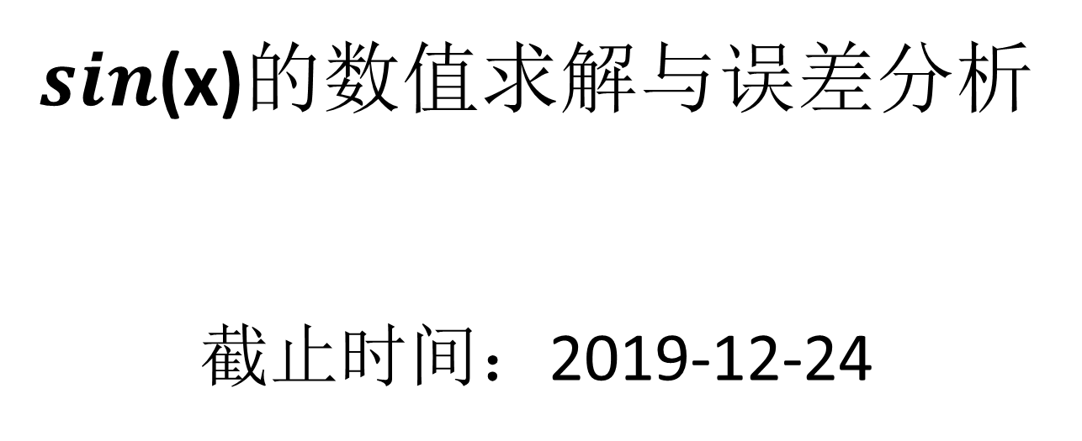
数值分析大作业2：
$sin$(x)的数值求解与误差分析
截止时间：2019-12-24

Slide 2
方法与要求
方法：采用逼近、数值积分、常微分方程中至少两种算法。
要求：
（1）方法本身能够达到任意精度；
（2）分析不同方法的方法误差以及存储误差对最终结果的影响；分析比较选用方法的计算代价、收敛速度等；
（3）具体计算结果至少精确到小数点后第4位。

Slide 3
说明
（1）具体要求参见第一次大作业要求；
（2）自行编写全部算法；
（3）报告内容应完整，包括： 上一页“要求”中罗列的内容、程序框图、实验结果及分析等。
（4）对于大作业抄袭与被抄袭者，以0分处理。

Slide 4
评分细则
（1）每种方法10分（共20分）；
（2）算法实现4分（不满足精度要求 或者有程序bug 酌情减0.5-1.5分）；
（3）算法原理流程分析1分；
（4）误差分析4分（方法误差2分，存储误差2分，分析方式正确但结果有误减1分）；
（5）计算代价与收敛速度分析1分；
（7）额外算法，实现与分析都正确可加1-4分，超过20分以20分计；
（8）迟交1天总分减5%，最多减40%。

Slide 5
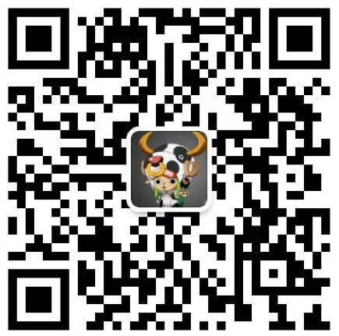
联系方式
助教：陈广义
电话：18811366547
邮箱：chen-gy16@mails.tsinghua.edu.cn
地址：中央主楼624

